Slide 1
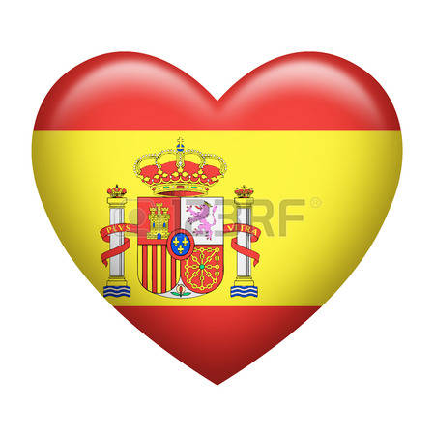
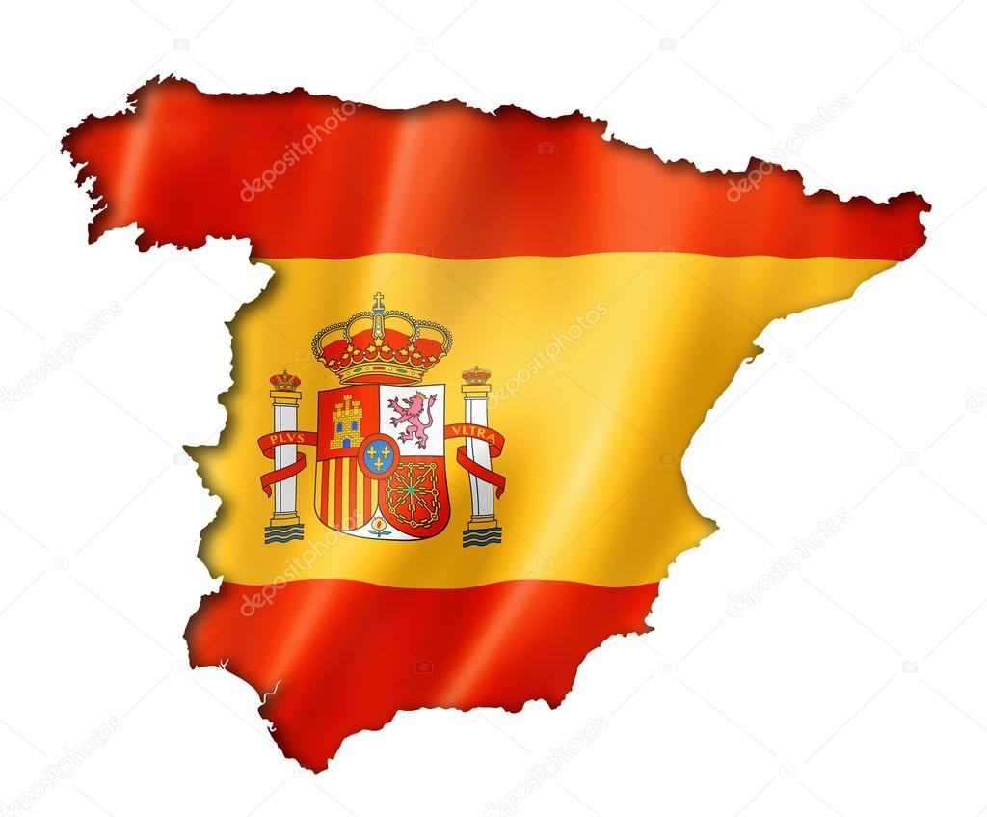
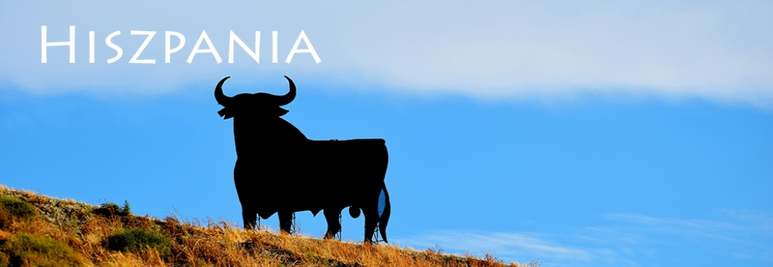
HISZPANIA ESPAŃA
Hola!
Buenos Dias!
Buenas tardes!
Buenas noches !

Slide 2
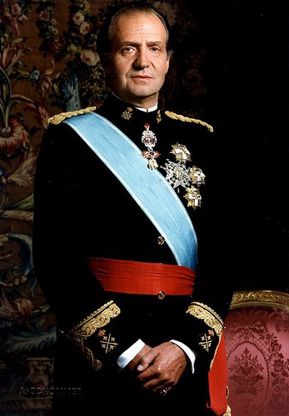
Administracja i polityka
Hiszpania jest podzielona na 17 wspólnot
autonomicznych. Każda z nich ma własny
parlament oraz rząd. Do Hiszpanii należą
też Baleary, Wyspy Kanaryjskie oraz dwie
enklawy w Afryce: Ceuta i Melilla. Kraj jest
dziedziczną monarchią parlamentarną.
Od roku 1975 królem był Juan Carlos I.
Monarcha jest zwierzchnikiem sił
zbrojnych, powołuje premiera, przysługuje
mu prawo rozwiązywania parlamentu. Jego
osoba jest nietykalna i nie ponosi on
odpowiedzialności politycznej. Władza
ustawodawcza należy do dwuizbowego
parlamentu – Kortezów Generalnych
złożonego z Kongresu Deputowanych i
Senatu. Władza wykonawcza należy do
Rządu.

Slide 3
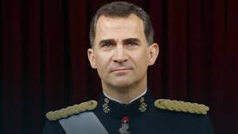
Reino de España Królestwo Hiszpanii
Hiszpania, Królestwo Hiszpanii hiszp. i gal. Reino de España – państwo w Europie Południowej, największe z trzech państw położonych na Półwyspie Iberyjskim.
W Hiszpanii status języka urzędowego ma: kastylijski (potocznie zwany hiszpańskim) oraz regionalnie także: kataloński, baskijski i galisyjski. Zgodnie z zapisem w konstytucji Hiszpanii, każdy obywatel tego kraju ma obowiązek znać język kastylijski.
Obecnie na tronie zasiada- Filip VI, hiszp. Felipe Juan Pablo Alfonso de la Santísima Trinidad y de Todos los Santos de Borbón y de Grecia (ur. 30 stycznia 1968w Madrycie) – król Hiszpanii z dynastii Burbonów od 19 czerwca 2014

Slide 4
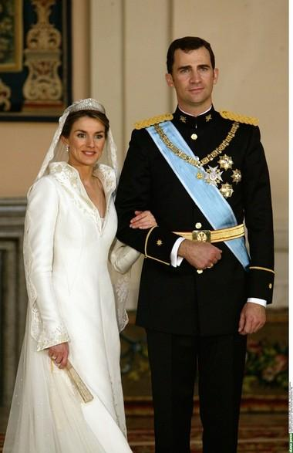
Rodzina Królewska –Dziś !
Filip VI i Letycja Ortiz Rocasolano
Juan Carlos I i Sofia

Slide 5
Podział Administracyjny
Przebogata historia Hiszpanii znajduje swoje odbicie w prehistorycznych malowidłach jaskiniowych, pałacach Maurów, ruinach zamków, pozostałościach rzymskich budowli, oraz gotyckich i renesansowych katedrach. Różnorodność i zarazem oryginalność Hiszpanii ma swoje źródło w historii kraju, który powstał z połączenia różnych księstw. To zróżnicowanie przetrwało do dziś w różnicach w języku, kulturze, kuchni oraz sztuce.
Hiszpania dzieli się na 17 wspólnot autonomicznych , które cieszą się dużą autonomią (głównie w kwestiach szkolnictwa, podatków itd.).
Stolicą i największym miastem Hiszpanii jest MADRYT , położony w środkowej części kraju na Wyżynie Kastylijskiej u podnóża Sierra de Guadarrama nad rzeką Manzanares. Centrum administracyjne ma powierzchnię 606 km ² i liczbę ludności 3,2 mln, natomiast region autonomiczny ma powierzchnię 8022 km ² i liczbę ludności prawie 6,5 mln . Jest to trzecie co do wielkości miasto Unii Europejskiej (po Londynie i Berlinie )
Wspaniała architektura Madrytu jest pozostałością po okresie największej świetności, kiedy królowie hiszpańscy należeli do grona najpotężniejszych władców Europy. Pod względem urbanistycznym wyraźnie odznaczają się dwa style zabudowy - centrum miasta poprzecinane jest gęstą siecią wąskich, malowniczych uliczek, natomiast przez wybudowane później dzielnice, otaczające zabytkowe centrum, ciągną się szerokie aleje. Wokół rozległych placów wznoszą się tutaj wysokie nowoczesne budynki biurowców.

Slide 6
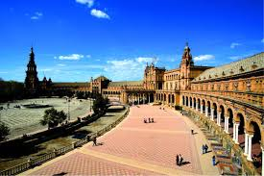
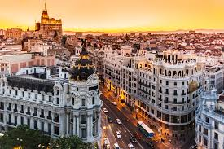
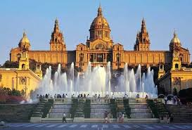
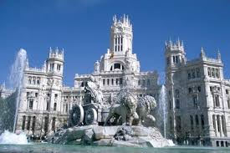
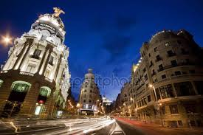
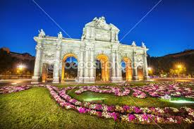
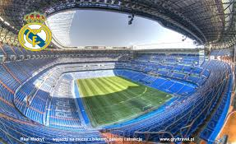
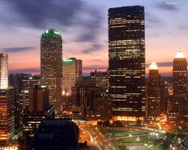
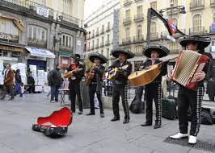
Stolica w różnych odsłonach

Slide 7
PODZIAŁ ADMINISTRACYJNY HISZPANII

Slide 8
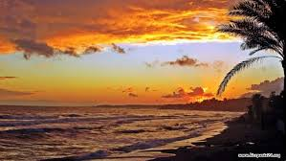
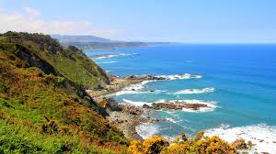
Położenie i klimat Hiszpanii
Na zachodzie Hiszpania graniczy z Portugalią, na południu z należącym do Wielkiej Brytanii Gibraltarem, oraz przez Ceutę i Melillę z Marokiem. Na północnym wschodzie, przez Pireneje, kraj graniczy z Francją i Andorą.
Klimat Hiszpanii jest zróżnicowany od chłodnego i deszczowego na północnym zachodzie, po gorący i suchy na równinach Andaluzji ( Granada ;) Północ kraju jest terenem zdecydowanie wilgotnym. Obszar wybrzeża na wschodzie i południu kraju przejawia cechy klimatu śródziemnego z wpływem klimatu morskiego, im bardziej na południe tym bardziej gorący klimat.

Slide 9
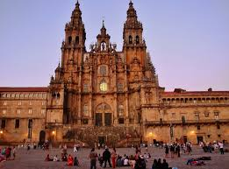
Religia w Hiszpanii
Wolność wyznania jest zagwarantowana przez Konstytucję Hiszpańską. Kościół rzymskokatolicki jest zdecydowanie największym wyznaniem chrześcijańskim w Hiszpanii. Zgodnie z badaniami przeprowadzonymi w 2010 roku: 75,2% Hiszpanów identyfikują się jako katolicy. Następnie 19% nie są związani z żadną religią, 2,1% wyznaje islam, 2% prawosławie, 1% protestantyzm, 0,5% inne wyznania chrześcijańskie i 0,2% wyznawało inne religie.
Jednak wg. najnowszych sondaży na pytanie w sprawie wiary przeciętny Hiszpan odpowiada dzisiaj tak :
59% – „wierzę w istnienie Boga”
20% – „wierzę w istnienie pewnego rodzaju ducha lub siły życiowej”
19% – „nie wierzę w żaden rodzaj ducha, Boga lub siły życiowej”
2% – „nie wiem”
Katolicyzm stał się oficjalną religią Hiszpanii w 589 roku.
Katedra Santiago de Compostela w Galicji w pn. – zach.
Hiszpanii ----------------------------------→ droga św. Jakuba
( Camino de Santiago )

Slide 10
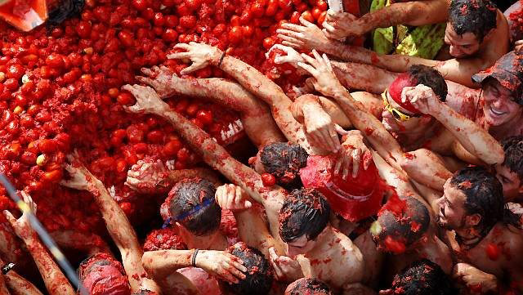
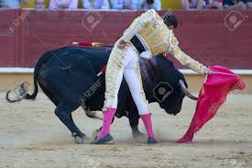
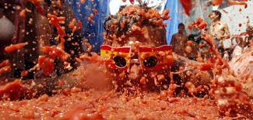
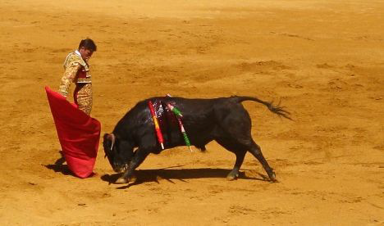
HISZPAŃSKIE TRADECJE

Slide 11
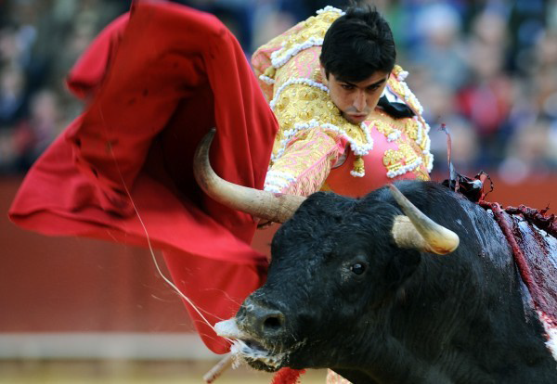
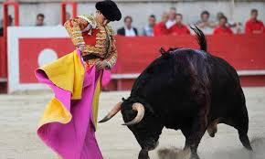
CORRIDA DE TORROS
Tradycja Hiszpanii, ciągle kultywowana
i wzbudzająca wielkie emocje. W każdej
corridzie trzech torreadorów walczy
z sześcioma bykami - na każdego z
torreadorów przypadają dwie walki
z bykiem. Każda walka składa się z trzech
części. W pierwszej byk jest rozdrażniany,
w drugiej pikadorzy wbijają w grzbiet
zwierzęcia trzy pary kolorowych tzw.
Banderilleros , a w trzeciej następuje to,
co jest typowym obrazkiem z corridy, czyli
finalna walka matadora z bykiem, który
uśmierca go jednym pchnięciem specjalnej
szpady. O nagrodzie dla torreadora
(jedno lub dwoje uszu i ogon byka)
symbolicznie, za pomocą białych chusteczek,
decyduje publiczność.

Slide 12
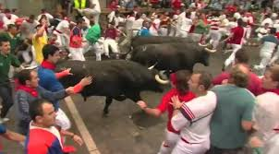
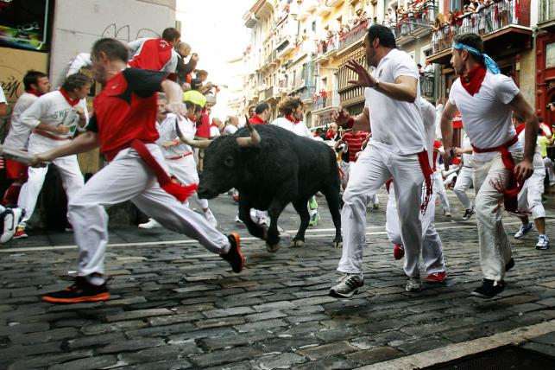
San Fermin – bieg z bykami
Święto, któremu w Pampelunie towarzyszą biegi z bykami. Przez tydzień (6-14 lipca)
o ósmej rano kilkanaście byków wypuszcza się w trasę wąskich uliczek miasta.
Zasadniczo bieg odbywa się przez określone odcinki ulic, które wcześniej zostały
odcięte i odpowiednio zabezpieczone. Celem biegu jest przeniesienie byków z Santo
Domingo na arenę, gdzie późnym popołudniem odbywają tradycyjne walki.
Trasa wynosi 825 metrów. Byki biegną uliczkami ścigane przez niezliczone
tłumy turystów i miejscowych, by po kilku kilometrach dotrzeć do placu,
gdzie bieg się kończy. Najbardziej znany bieg na świecie jest również najbardziej
niebezpiecznym. Często ktoś jest poturbowany, czasem ktoś jest ranny,
zdarzają się wypadki śmiertelne. Nastroje są jednak znakomite
i tysiące biegaczy przybywa na to święto nawet z innych kontynentów. Punktem
honoru jest biec tuż przed bykiem i bić go po nosie zwiniętą gazetą,
aby biegł wolniej.

Slide 13
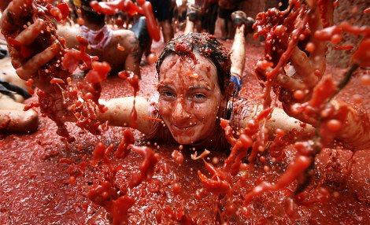
La Tomatina czyli bitwa na pomidory
Raz w roku spokojne, przemysłowe
miasteczko Bunol w rejonie hiszpańskiej
Walencji zamienia się w stolicę walk, gdzie
odbywa się szalona bitwa na pomidory.
Wydarzenie ma miejsce w ostatnią środę
sierpnia, a nazywa się La Tomatina. Sygnał
z ratusza daje znak aby rozpocząć walkę,
w której amunicję stanowią pomidory.
Walka trwa 60 minut. W tym czasie do
miasteczka dowożone są ciężarówkami
dorodne pomidory, które natychmiast
trafiają w ręce walczących. W walce nie
oszczędza się nikogo, na równi atakowani są
turyści, widzowie, fotoreporterzy, a także
budynki. Fasady budynków są
zabezpieczane folią, ale nie zawsze
zabezpiecza ona budynki przed pomidorową
mazią.

Slide 14
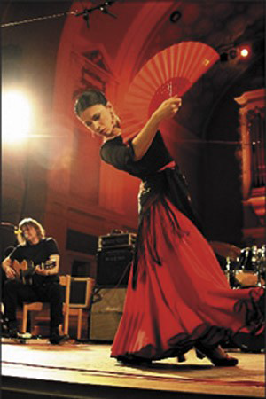
Flamenco
Południowa tradycja: taniec, gitara
i śpiew. Początki wiążą się z tradycjami
muzycznymi Indii i przybyciem Cyganów
do Andaluzji, południowego regionu
kraju. Dziś w Andaluzji odbywają się
najsłynniejsze występy i konkursy flamenco.
Istotą muzyki, tańca i śpiewu flamenco jest
rytm wybijany obcasami, kastanietami
lub klaskaniem w dłonie.
Klasyczny strój flamenco — falbaniasta
suknia do ziemi, chusta w tym samym
kolorze, wysoko upięte włosy u kobiet,
a obcisłe czarne spodnie, kamizelka
z czerwonym pasem, płaski kapelusz i czarne
bolero u mężczyzn — uważany jest
za narodowy strój hiszpański.

Slide 15
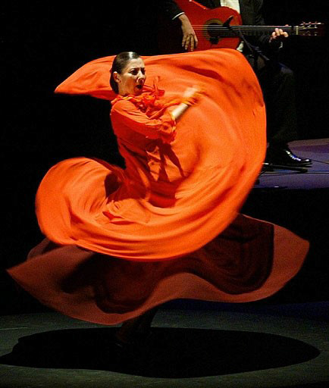
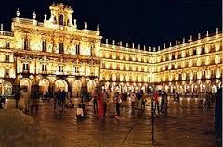
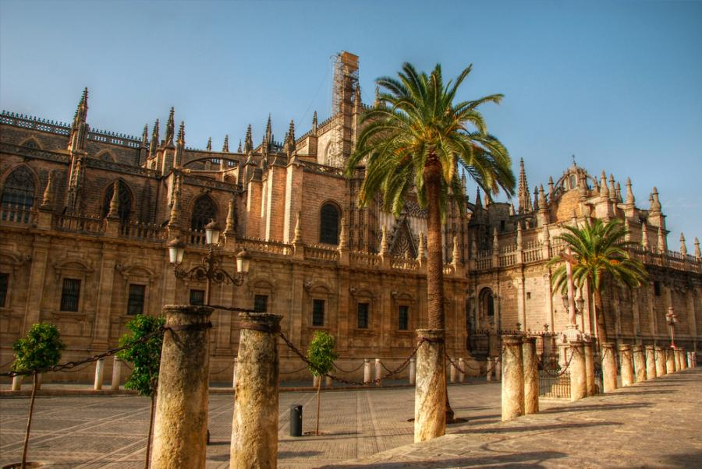
Kultura i zabytki Hiszpanii

Slide 16
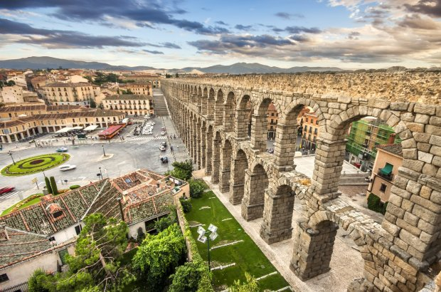
To położone zaledwie około 100 kilometrów od Madrytu kastylijskie miasto co roku przyciąga tysiące turystów, którzy przybywają tutaj, aby podziwiać przede wszystkim wspaniałe zabytki - monumentalną katedrę, twierdzę Alkazar oraz rzymski akwedukt. Tę ostatnią budowlę wzniesiono prawdopodobnie na przełomie pierwszego i drugiego wieku naszej ery, ale pomimo leciwego wieku jest ona doskonale zachowana. To imponująca, składająca się z podwójnej kondygnacji arkad, budowla zachwycająca swoimi rozmiarami i malowniczym położeniem. Ten majstersztyk starożytnej myśli technicznej uważany jest za najbardziej wartościowy zabytek z czasów rzymskich na terenie całego Półwyspu Iberyjskiego. Składa się ona łącznie z 167 łuków wykonanych z ponad 25 tys. granitowych kamieni
Hiszpania to nie tylko imprezy i piękne plaże. Ten stary kraj wręcz naszpikowany jest zabytkami z różnych epok, z których wiele jest o wiele starsza od wszystkiego, co znajdziecie w Polsce. Zapraszam w podróż szlakiem najciekawszych miejsc w Iberii, umieszczonych na liście światowego dziedzictwa kulturowego UNESCO.

Slide 17
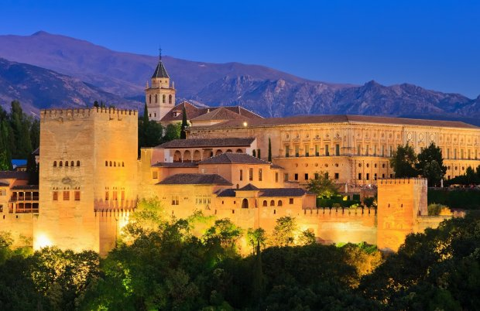
To jedna z najokazalszych architektonicznych pamiątek po arabskim panowaniu na Półwyspie Iberyjskim, a także równocześnie najważniejszy symbol schyłku tej epoki - Alhambra była ostatnim punktem oporu wojsk arabskich w regionie ,aż do zdobycia twierdzy przez Hiszpanów w 1492 roku. Znajdująca się w Grenadzie Alhambra została wzniesiona w XIII wieku , od tego momentu pełniła funkcję siedziby mauretańskich kalifów. Dzięki temu daleko jej do typowych surowych średniowiecznych twierdz, a bliżej do królewskich pałaców. Budowla wyróżnia się wyjątkowym wystrojem wnętrz - wspaniałymi sztukateriami, wielobarwnymi płytkami (azujelos ) oraz pieczołowicie wykonanymi kaligrafiami. Kompleks jako jeden z pierwszych hiszpańskich obiektów wpisany został na listę światowego dziedzictwa UNESCO już w 1984 roku.

Slide 18
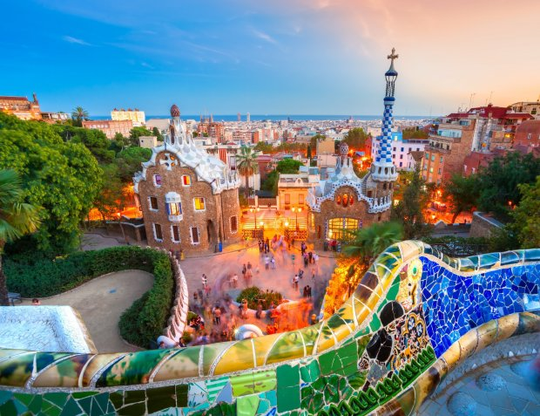
Stolica Katalonii Barcelona- powszechnie uznawana jest za miasto Antoniego Gaudiego - fantastycznego wizjonera, inżyniera i przede wszystkim architekta, którego stworzone w Barcelonie dzieła stały się jej rozpoznawalnymi na całym świecie symbolami. Tym najsłynniejszym pozostaje do dzisiaj nieukończona, ogromna świątynia Sagrada Familia ( Poświęcona Rodzina ) znajdująca się w niemal w samym centrum miasta. Innym ważnym dziełem Gaudiego jest słynny Park Guell, z którego rozciąga się nie tylko fantastyczny widok na całą Barcelonę, ale także... można w nim usiąść na najdłuższej parkowej ławce świata! Poza tymi dwiema atrakcjami na liście światowego dziedzictwa UNESCO znalazło się również pięć innych budowli autorstwa Gaudiego, w tym bajkowe kamienice Casa Mila i Casa Batlló.

Slide 19
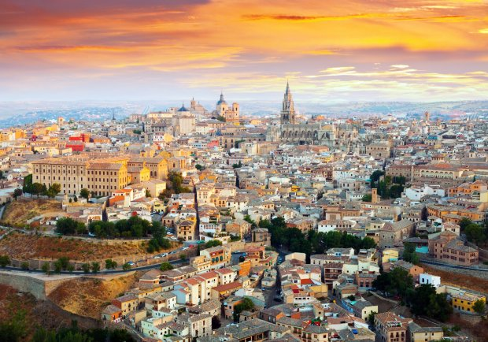
Toledo jest jednym z najważniejszych dla historii i kultury Hiszpanii miast. Urzeka już samym położeniem - zabudowa rozciąga się po zboczach dwunastu wzgórz, a zabytkowa część miasta z trzech stron otoczona jest głębokim wąwozem rzeki Tag. To wyjątkowe miejsce ukształtowało się na styku wielu różnych kultur - można odnaleźć tutaj wiele śladów judaizmu, islamu i oczywiście chrześcijaństwa. Do dzisiaj zresztą w Toledo znajduje się jedna z najważniejszych katolickich świątyni w kraju oraz siedziba hiszpańskich prymasów. Warta odwiedzenia jest również jedenastowieczna twierdza San Servando, która już w 1874 roku zyskała miano pomnika narodowego. Poza tym w Toledo zachwycają brukowane, wijące się pod górę uliczki i kamienice przyozdobione charakterystycznymi kolorowymi kafelkami.

Slide 20
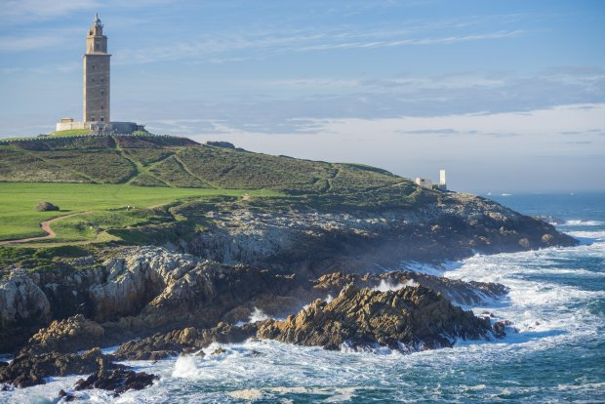
Uchodzi za najstarszą, nadal funkcjonującą, latarnię morską na świecie. Wieża Herkulesa wznosi się nad wejściem do portu w galicyjskiej A Coruni. Powstała prawdopodobnie na przełomie I i II wieku naszej ery, w czasach panowania w Starożytnym Rzymie cesarza Trajana. Jedna z miejscowych legend głosi, że budowlę wzniósł sam Herkules, który miał przybyć tutaj po pokonaniu Geriona. Latarnia ma 55 metrów wysokości i wznosi się na kilkudziesięciometrowej skale. Konstrukcja składa się z trzech zwężających się ku górze części, a do jej podstawy przylega niewielka budowla na planie kwadratu, także pochodząca z czasów rzymskich.

Slide 21
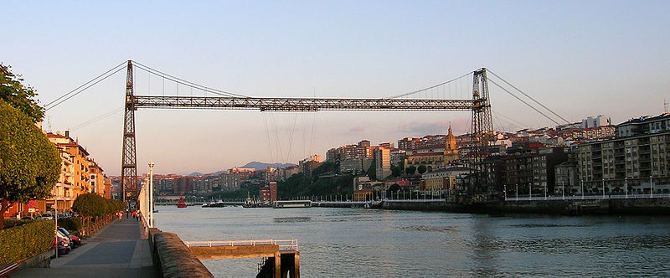
Most gondolowy ponad ujściem rzeki Nervión , w hiszpańskim Kraju Basków
w prowincji Bizkaia . Został zaprojektowany przez znanego architekta Alberto Palacio
(jednego z uczniów Gustawa Eiffla) i zbudowany w 1893 r.
Most jest ciągle w użyciu. Ma około 160 m długości i 50 m wysokości. Na wysokości ok. 45 m
znajduje się gondola, która może przewieźć co 8 minut jednorazowo 8 pojazdów i kilkudziesięciu
pasażerów w ciągu 1,5 minuty. Na przejazd mostem obowiązuje zbiorczy bilet komunikacji
miejskiej Bilbao. Atrakcją turystyczną jest wyjazd na szczyt filaru, z którego można podziwiać
panoramę okolicy.

Slide 22
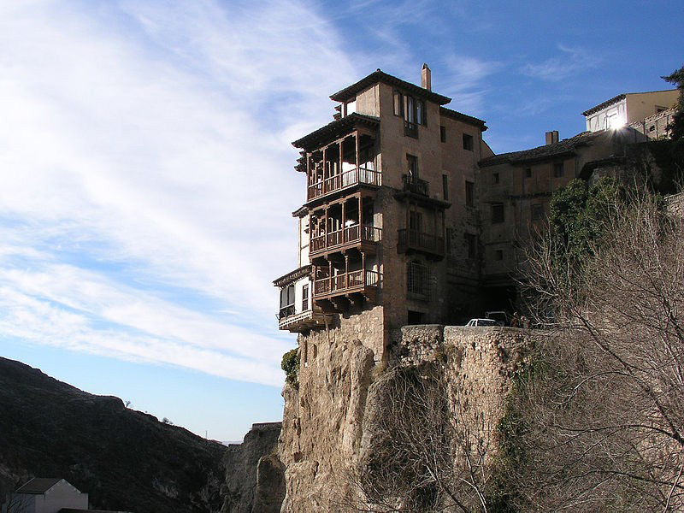
Zabytkowe miasto warowne Cuenca-Miasto w środkowej Hiszpanii
usytuowane jest z dala od głównych dróg na pogórzu Sistema Iberico we wschodniej
części regionu Kastylii-La Manchy. Stare miasto stoi nad przepaścią między dwiema rzekami Huécar i Júcar. Znajdują się tu średniowieczne Wiszące Domy (Casas Colqadas)„ zawieszone domy " przy krawędzi klifu.

Slide 23
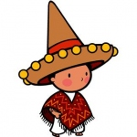
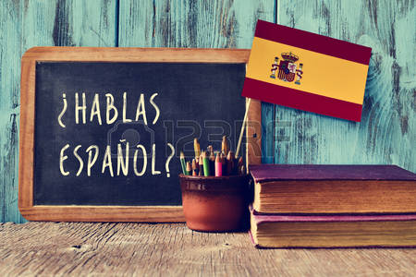
Podstawowe proste zwroty ; )
i Hola!(ola)- cześć !.... Si /No ( si / noo) – tak / nie
Buenos dias ( błenos dijas)- dzień dobry do 13
Buenas tardes ( błenas tardes )- dzień dobry po 13:0
Buenas noches ( błenas noczies )- dobry wieczór/dobranoc.
i Adiós !( adios)- do widzenia.
Gracias ( grasjas)- dziękuję.
Muchas gracias (muczias grasjas)-
dziękuję bardzo.
Perdóne ( perdone)- przepraszam
i Socorro! (sokorro)- pomocy!!!
Necesito ( nesesito)-potrzebuję
Quirero /no Quiero ( kjero/ noo kjero)-
chcę / nie chcę
Dónde esta el servicio?
( donde esta el serwisjo)-gdzie jest toaleta?

